Slide 1
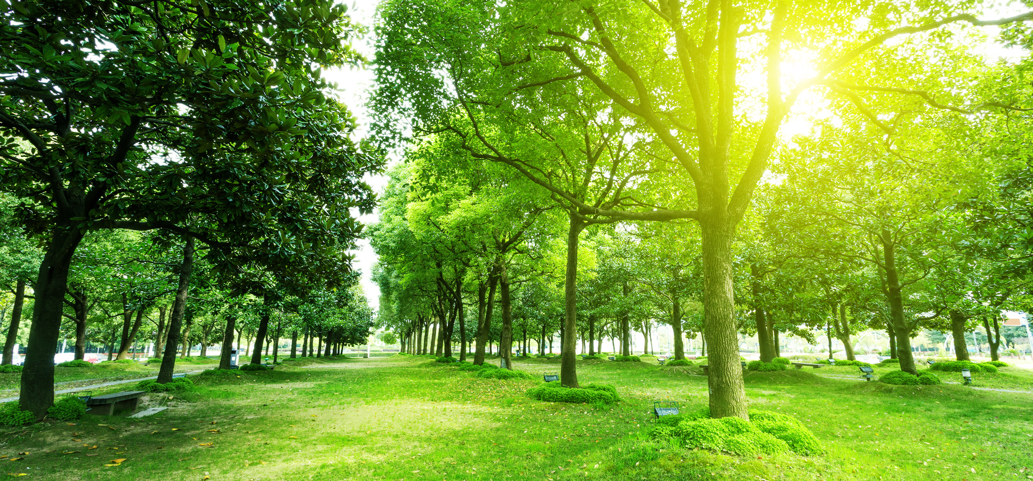
Ziekteleer/pathologie en de relatie met de leefomgeving
Leerjaar 2, periode 3, week 2

Slide 2
Wat gaan we doen de komende periode en de relatie met het IBS?
Week 1: Pathologie, welvaartziekten en de relatie met de leefomgeving
Week 2: Anatomie en fysiologie (Nijmegen)
Week 3: Praktijkles voedingsleer
Week 4: Stress, stressfysiologie en relatie met omgeving
Week 5: Effecten van alcohol en drugs op het lichaam
Week 6: Ondervoeding en overgewicht, overvoeding en overgewicht en relatie met omgeving
Week 7: Bewegen in de eigen leefomgeving
Week 8: Beroepspraktijk, coachen adviseren en gespreksvaardigheden

Slide 3
Leerdoelen les
Pathologie en ziekteleer
Welvaarziektes
Relatie met de omgeving

Slide 4
Pathologie
Pathologie betekent ziekteleer, waarbij gekeken wordt naar de oorzaak van de ziekte en hoe een ziekte ontstaat, wat de gevolgen zijn en wat het beloop van de ziekte is

Slide 5
Definitie van gezondheid
De meest bekende definitie van gezondheid werd beschreven door de World Health Organization (WHO) in 1948: “Gezondheid is een toestand van volledig lichamelijk, geestelijk en sociaal welzijn en niet slechts de afwezigheid van ziekte of gebrek.

Slide 6
Positieve gezondheid
Hoe voel ik me lichamelijk?
Hoe gaat het mentaal met me?
Hoeveel vertrouwen heb ik in mijn eigen toekomst?
Lukt het me te genieten van het leven?
In hoeverre kan ik meedoen in de samenleving?
Hoe ziet mijn dagelijks leven eruit?

Slide 7
Wat is de definitie van ziekte?
Homeostatische evenwichten.
Lichaams-temperatuur
ATP/energie
Stikstof-
Huishouding
PH-waarde
Glucose-
spiegel
Bloeddruk
Ziekte is een schadelijke lichamelijke of psychische afwijking van een organisme. Meer specifiek is het een verstoring van de homeostase, het zelfregulerend proces waarbij biologische systemen hun stabiliteit bewaren door zich aan te passen aan de omstandigheden.

Slide 8
Processen die de bron kunnen zijn van een ziekte zijn bijvoorbeeld:
Ontstekingsprocessen
Groeistoornissen (zoals tumoren)
Aangeboren stoornissen
Immunologische stoornissen
Stofwisselingsstoornissen
Trauma’s en vergiftiging
Degeneratieve processen (ouderdom)

Slide 9
Definities welvaartziekten Wat valt jullie op?
Welvaartsziekten zijn aandoeningen waar je mee te maken kunt krijgen als gevolg van de hedendaagse levensstijl en voedingspatroon. Denk hierbij maar eens aan diabetes, obesitas en overgewicht, verschillende vormen van kanker, etc. etc.
Maar op het internet zijn betere omschrijvingen te vinden. Even een kleine greep:
Welvaartsziekten: Dit is een ziekte die verband houdt met de manier waarop een persoon of een groep mensen leeft. Welvaartsziekten omvatten onder andere hart- en vaatziekten, obesitas, en diabetes type 2. Ook ziekten die het gevolg zijn van roken, alcoholgebruik en gebruik van drugs vallen hieronder. (medicinenet.com)
Welvaartsziekten: Een ziekte die mogelijk kan worden voorkomen door veranderingen in voeding, milieu, en levensstijl. Voorbeelden zijn hart- en vaatziekten, beroertes, overgewicht, en osteoporose. (dictionary.com)
Welvaartsziekten: Welvaartsziekten zijn die ziekten waarvan het voorkomen met name gebaseerd is op de dagelijkse gewoonten van mensen en het resultaat zijn van een ongepaste relatie van mensen met hun omgeving. De belangrijkste factoren die bijdragen aan welvaartsziekten zijn slechte eetgewoonten, lichamelijke inactiviteit, verkeerde lichaamshouding, en een verstoorde biologische klok. (Nationaal centrum voor biotechnologische informatie)
Welvaartsziekten: Elke aandoening, bijvoorbeeld obesitas, hypertensie, hart- en vaatziekten, sportblessures, en sommige vormen van kanker, die, tenminste voor een deel, te wijten is aan keuzes in de levensstijl. Bijvoorbeeld voedingspatroon, roken, alcohol, drugs, onveilige seks, lichaamsbeweging, etc. etc. (The Free Dictionary)

Slide 10
Welvaartziekten/ te kort aan voedingsstoffen
Hart en vaatziekten
Hoge bloeddruk
Hoog cholesterol
Kanker
Overgewicht
Diabetes
Bekeken vanuit de artsenwijzer
Een deficiëntieziekte of gebreksziekte is een ziekte die het gevolg is van een tekort aan een voedingsstof.
Bij dierlijke organismen zoals de mens treden gebreksziekten vooral op door gebrek aan vitaminen. De ziekte wordt avitaminose genoemd als die is ontstaan door het ontbreken van een vitamine, en hypovitaminose als de vitamine onvoldoende aanwezig is. Deficiëntieziekten zijn in de ontwikkelde landen zeldzaam geworden, met uitzondering van ijzertekort, maar in de onderontwikkelde landen worden ze nog veel gezien.

Slide 11
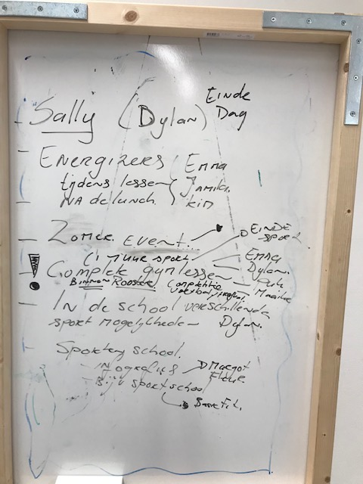
Realisatie!

Slide 12
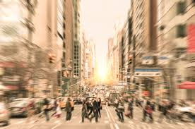
1920_DCV_1_LS Gezondheid in een hectische maatschappij
Leerdoel Je kunt informatie verzamelen en op waarde schatten.
Je kunt onderscheid maken tussen hoofd- en bijzaken.
Je kunt uitleggen wat een gezonde leefstijl is en waar deze door beïnvloedt wordt.
Samenwerken
Plaats je product in je portfolio en vraag om feedback.
Bekijk leerproducten van anderen in hun portfolio en geef feedback.
Verbeter je leerproduct en plaats versie 2
Deze opdracht maak je alleen
Versie 1 21-02-2020
Versie 2 28-02-2020
Leerproduct
Een artikel over een gezonde leefstijl in een druk leven voor een gezondheidstijdschrift. Dit artikel is bedoeld voor een doelgroep die geïnteresseerd is in een gezonde leefstijl. Het is ongeveer een A4’tje groot. In het artikel behandel je:
Wat een gezonde leefstijl volgens de theorie inhoud
Wat het effect is van een stressvol leven is op de gezondheid
Hoe voedingsgoeroes en diëten inspelen op hun doelgroep
Een hype/trend op het gebied van voeding en waarom het wel of niet gezond is
Bijeenkomsten
Lifestyle lessen
Projecturen
Bronnen
Behandelde lesstof, VLC
Websites: RIVM en Voedingscentrum
Leerpad
Ga op zoek naar informatie over een gezonde leefstijl.
Lees onderzoeken en (betrouwbare) artikelen over het effect van stress op de gezondheid
Zoek uit welke diëten, voedingshypes en voedingsgoeroes de laatste 5 jaar veel aandacht kregen.
Zoek informatie op over het schrijven van een artikel.
Schrijf de onderdelen die hierboven gemeld staan uit, denk aan een actieve schrijfstijl.
Begin met een pakkende intro en sluit af met een kleine samenvatting.
Voeg begeleidende afbeeldingen toe en denk aan een bronvermelding.

Slide 13
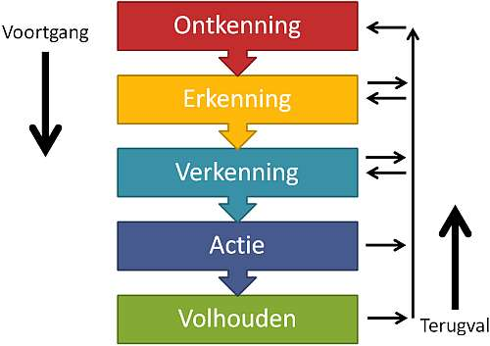
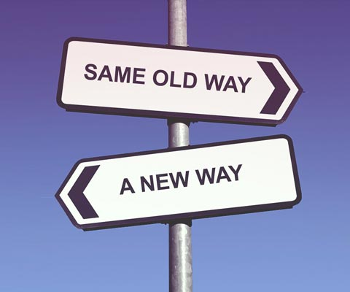
1920_DCV_2_LS Gezondheid en gedragsverandering
Leerdoel Je kent de theorie over overgewicht en overvoeding en de psychologie van eten.
Je kunt uitleggen wat gedragsverandering inhoud, een methodiek voor gedragsverandering uitleggen en toepassen.
Samenwerken
Plaats je product in je portfolio en vraag om feedback.
Bekijk leerproducten van anderen in hun portfolio en geef feedback.
Verbeter je leerproduct en plaats versie 2
Deze opdracht maak je alleen.
Versie 1 20-03-2020
Versie 2 27-03-2020
Leerproduct
Een methodiek voor gedragsverandering over gezond gedrag voor een zelf te kiezen doelgroep.
Een verantwoordingsdocument met toelichting en onderbouwing voor de gekozen methodiek.
Bijeenkomsten
Lifestyle lessen
Projecturen
Leerpad
Bekijk de documentaire “Zoete verleiders”, Zembla
Kies een doelgroep die je aanspreekt.
Beschrijf een methodiek om gedragsverandering te weeg te brengen bij de gekozen doelgroep.
Maak duidelijk waarom je deze theorie/methodiek hebt gekozen, wat de kenmerken zijn en waarom het de beste optie is voor de gekozen doelgroep.
Schrijf een verantwoording met de toepassing van de theorie/methodiek op de doelgroep, met bijbehorende interventies.
Bronnen
Powerpoints lessen
Documentaire Zoete verleiders
http://www.npo.nl/zembla/21-02-2013/VARA_101306867

